Slide 1


Slide 2






تعيين تلميذ(ة) للإجابة
توجيهات و شرح التعليمات
عرض فيديو
المرور بين الصفوف للمساعدة و تصحيح الإنجازات
عمل في ثنائيات
نهاية الشريط، المرور إلى الشريحة الموالية.

Slide 3

تنظيم حصص الأسبوع الرابع
اليوم 4 -
اليوم 1 -
نشاط اعتيادي
ورشة الكتابة: إنتاج كتابي – الحصة (3 )
ورشة الكتابة : إنتاج كتابي – الحصة (4 )
نشاط اعتيادي
الأساليب
التحدث
اليوم 5 -
اليوم2 -
نشاط اعتيادي
قراءة : ما بعد القراءة : تقويم المقروء
ورشة الكتابة : إنتاج كتابي الحصة ( 5)
نشاط اعتيادي
قراءة : ما قبل القراءة: التوقع والتحقق
قراءة : أثناء القراءة – الفهم
اليوم 6 -
اليوم 3 -
نشاط اعتيادي
مراجعة توليف (شكل وفهم)
القراءة الاثرائية : الحصة (4 )
1نشاط اعتيادي
قراءة : أثناء القراءة
ورشة الكتابة: التراكيب .
Révision
Lecture offerte

Slide 4





هيكلة حصة اليوم
- 01 افتتاح الحصة
ترحيب
تدبير السلوك
نشاط اعتيادي - طلاقة
- 02الأساليب
روابط السرد (2)
- 03التحدث
من الكهوف نحو ناطحات السحاب : أتحدث

Slide 5

عند نهاية الحصة
على الأقل 80% من المتعلمين سيكونون قادرين على:
قراءة فقرة باسترسال؛
توظيف روابط السرد لربط الأفكار و الأحداث؛
أخذ الكلمة للتحدث عن مظاهر التغير في بيوتنا عبر الزمن.

Slide 6

افتتاح الحصة
افتتاح الحصة
ترحيب
تدبير السلوك
نشاط اعتيادي : الطلاقة

Slide 7

مرحبا بكم ، سنبدأ حصة اللغة العربية.
اختــتام الحــصة
التحـــــــدث
الأســــاليب
افتتاح الحصة

Slide 8


قبل أن نبدأ حصة اليوم سأذكركم بشروط الحصول على نجمة السلوك الجيد. في كل حصة سيفوز ثلاثة منكم بالنجمة
اختــتام الحــصة
التحـــــــدث
الأســــاليب
افتتاح الحصة
أُتابِعُ قِراءَةَ زَميلي أَوْ زَميلَتي بِأصْبعي عَلى كُرّاسَتي.
قبل ٱلْإجابَةِ، أُفَكِّرُ بِتَرْكيزٍ، ثُمَّ أُجيبُ بِدِقَّةٍ.

Slide 9
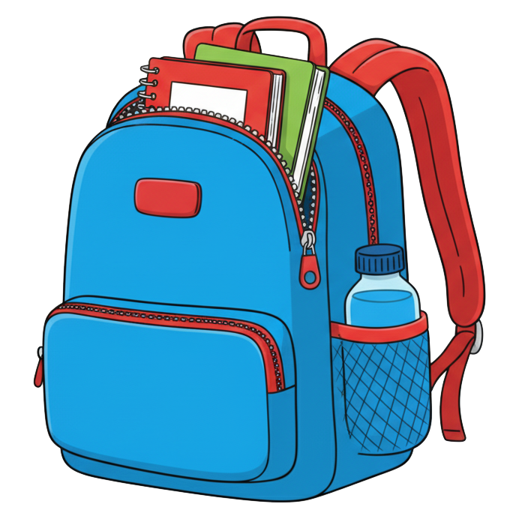
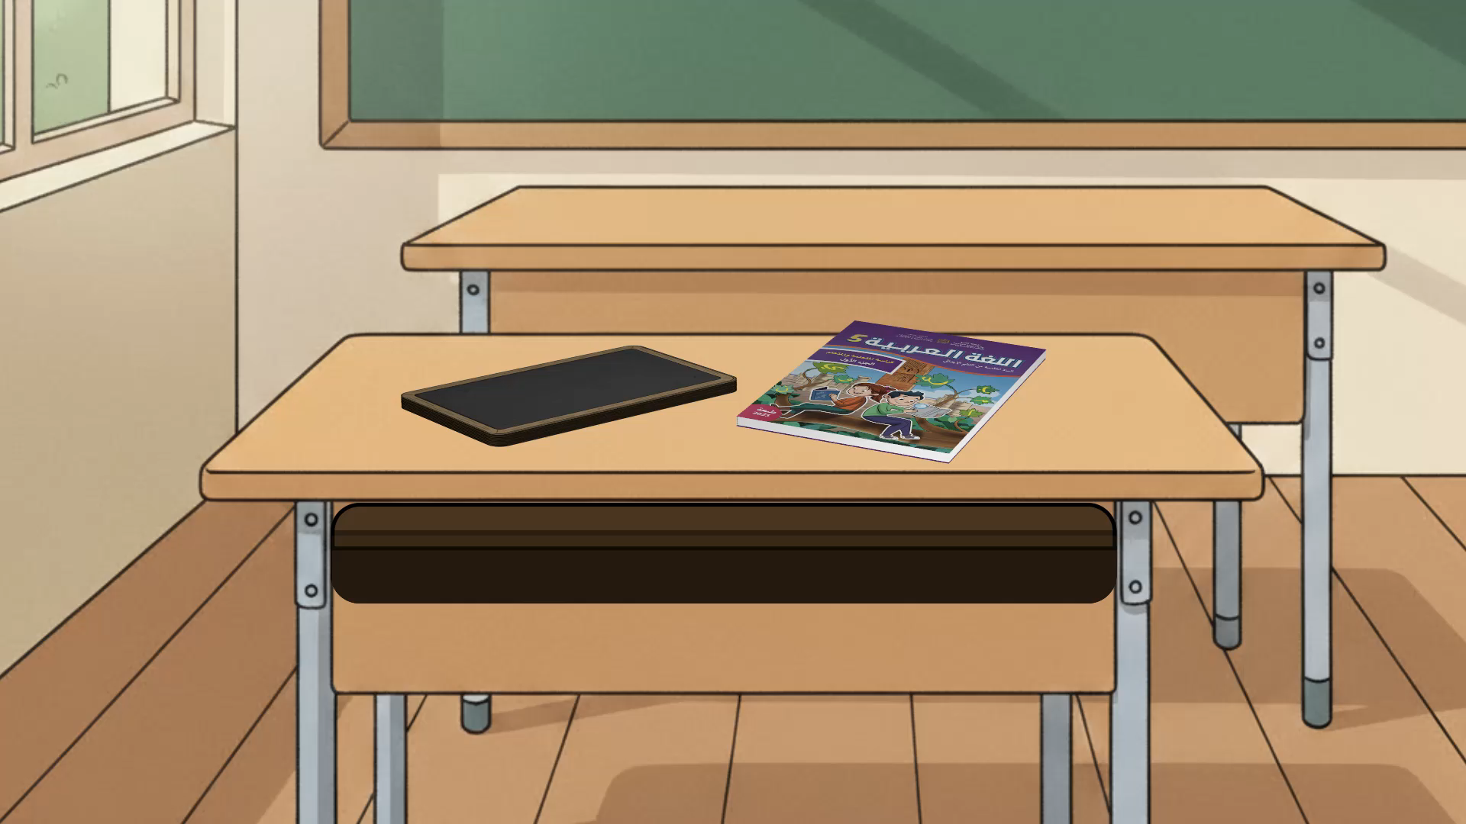
ضعوا اللوحة والكراسة في القمطر
اختــتام الحــصة
التحـــــــدث
الأســــاليب
افتتاح الحصة

Slide 10
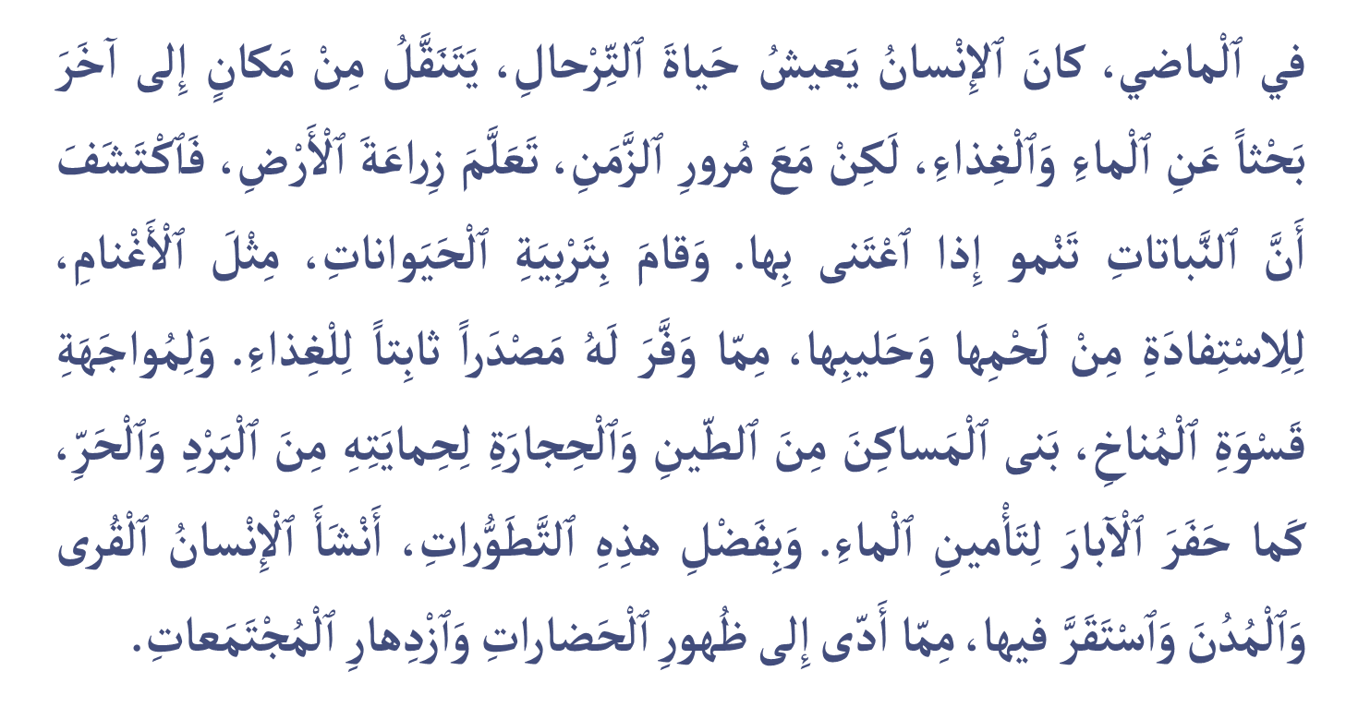
ستتدربون في هذه الحصة على قراءة فقرة بدقة وسرعة. من يقرأ . تابعوا مع زميلكم / زميلتكم
اختــتام الحــصة
التحـــــــدث
الأســــاليب
افتتاح الحصة

Slide 11

الآن سنمر لتحدي الطلاقة. سأسحب 5 بطاقات تحمل أسماء 5 متعلمين. سأنادي على المتعلم الأول ليقرأ النص بطلاقة.
اختــتام الحــصة
التحـــــــدث
الأســــاليب
افتتاح الحصة

Slide 12

أنادي على التلميذ الأول: ..................................
اختــتام الحــصة
التحـــــــدث
الأســــاليب
افتتاح الحصة

Slide 13
الفائزون بنجمة الطلاقة هم ...........................................................................
اختــتام الحــصة
التحـــــــدث
الأســــاليب
افتتاح الحصة

Slide 14
الأساليب
الأساليب
روابط السرد (2)

Slide 15
خلال هذه الحصة ستتعرفون على المزيد من روابط السرد وستتعلمون كيف توظفونها.
اختــتام الحــصة
التحـــــــدث
الأســــاليب
افتتاح الحصة
رَوابِطُ ﭐلسَّرْد

Slide 16
نتذكر روابط السرد التي درسناها في الحصة الماضية
اختــتام الحــصة
التحـــــــدث
الأســــاليب
افتتاح الحصة
رَوابِطُ ﭐلسَّرْدِ
رَوابِطُ ﭐلْمُفاجَأَةِ
رَوابِطُ ﭐلْبِدايةِ

Slide 17
من يركب جملة تتضمن رابطا من روابط البداية؟
اختــتام الحــصة
التحـــــــدث
الأســــاليب
افتتاح الحصة
رَوابِطُ ﭐلْبِدايَةِ
في ٱلْبِدايَةِ – ذاتَ يَوْمٍ – في يَوْمٍ مِنَ ٱلْأَيّامِ – مُنْذُ زَمَنٍ بَعيدٍ – كانَ يا مَكان – بَدَأَتِ ٱلْقِصَّةُ عِنْدَما – يُحْكى أَنَّ ...

Slide 18
من يركب جملة تتضمن رابطا من روابط المفاجأة؟
اختــتام الحــصة
التحـــــــدث
الأســــاليب
افتتاح الحصة
رَوابِطُ ﭐلْمُفاجَأَةِ
فَجْأَةً - عَلى حِينِ غرَّةٍ – بَغْتَةً – دونَ سابِقِ إِنْذارٍ – إِذا ﺑِـــــــــ – في رَمْشَةِ عَيْنٍ – في لَحْظَةٍ غَيْرِ مُتَوَقَّعَةٍ ...

Slide 19

روابط السرد هي أدوات لغوية تُستعمل لربط الجمل والأحداث، مما يساعد على تنظيم الأفكار وتسلسل الأحداث بشكل واضح ومتناسق. سوف نتعلم اليوم روابط أخرى. انتبهوا معي
اختــتام الحــصة
التحـــــــدث
الأســــاليب
افتتاح الحصة
رَوابِطُ ﭐلسَّرْدِ
رَوابِطُ ...........
رَوابِطُ ........
رَوابِطُ ﭐلْمُفاجَأَةِ
رَوابِطُ ﭐلْبِدايةِ

Slide 20
عندما أرغب في الربط بين حدثين وقعا في نفس الزمان أستعمل روابط التزامن" بينما". سأقرأ الجملة . من يقرأ مثلي؟
اختــتام الحــصة
التحـــــــدث
الأســــاليب
افتتاح الحصة
رَوابِطُ ﭐلتَّزامُنِ
يُعِدُّ ﭐلابنُ حَقيبَةَ ﭐلسَّفَرِ، بَيْنَما يُخْرِجُ ﭐلأَبُ ﭐلسَّيّارَةَ مِنَ ﭐلمِرْآبِ.

Slide 21
يمكن أن أستعمل روابط أخرى للتزامن مثل : في ٱلْوَقْتِ نَفْسِهِ - في حِينِ أَنَّ- في غُضونِ ذَلِكَ ..... من يقرأ الجملة مع رابط للتزامن؟ هل تعرفون روابط أخرى للتزامن؟
اختــتام الحــصة
التحـــــــدث
الأســــاليب
افتتاح الحصة
في حِينِ أَنَّ
في ٱلْوَقْتِ نَفْسِهِ
وَفي ٱلْوَقْتِ ذاتِهِ
في تِلْكَ ٱلْأَثْناءِ
يُعِدُّ ﭐلِابْنُ حَقيبَةَ ﭐلسَّفَرِ، بَيْنَما يُخْرِجُ ﭐلأَبُ ﭐلسَّيّارَةَ مِنَ ﭐلمِرْآبِ.

Slide 22
من يقرأ؟ من يركب جملة تتضمن رابطا من روابط التزامن؟
اختــتام الحــصة
التحـــــــدث
الأســــاليب
افتتاح الحصة
رَوابِطُ ﭐلتَّزامُنِ
في ٱلْوَقْتِ نَفْسِهِ- بَيْنَما- في حِينِ أَنَّ- في غُضونِ ذَلِكَ - في تِلْكَ ٱلْأَثْناءِ - بِٱلتَّزامُنِ مَعَ - إِذْ - وَفي ٱلْوَقْتِ ذاتِهِ...

Slide 23
الآن إذا أردت سرد حدثين متتابعين في الزمان أستعمل روابط التتابع. مثل : بَعْدَ ذَلِكَ . من يقرأ؟
اختــتام الحــصة
التحـــــــدث
الأســــاليب
افتتاح الحصة
رَوابِطُ ﭐلتَّتابُعِ
اِسْتَقَرَّ ﭐلشّابُّ في بَلَدِ ﭐلْمَهْجَرِ وَبَعْدَ ذَلكَ بَدَأَ في ﭐلْبَحْثِ عَنِ ﭐلْعَمَلِ.

Slide 24
يمكننا استخدام عبارات أخرى للتعبير عن تتابع الأحداث: ثُمَّ - لاحِقاً - عَقِبَ ذَلِكَ - في وَقْتٍ لاحِقٍ من يقرأ الجملة مع رابط للتتابع؟ هل تعرفون روابط أخرى للتعبير عن التتابع؟
اختــتام الحــصة
التحـــــــدث
الأســــاليب
افتتاح الحصة
في وَقْتٍ لاحِقٍ
عَقِبَ ذَلِكَ
ثُمَّ
اِسْتَقَرَّ ﭐلشّابُّ في بَلَدِ ﭐلْمَهْجَرِ وَبَعْدَ ذَلكَ بَدَأَ في ﭐلْبَحْثِ عَنِ ﭐلْعَمَلِ.

Slide 25
من يقرأ؟ من يركب جملة تتضمن رابطا من روابط التتابع؟
اختــتام الحــصة
التحـــــــدث
الأســــاليب
افتتاح الحصة
رَوابِطُ ﭐلتَّتابُعِ
بَعْدَ ذَلِكَ - ثُمَّ - لاحِقاً - عَقِبَ ذَلِكَ - في وَقْتٍ لاحِقٍ – تَبِعَ ذَلَكَ - بَعْدَها - فيما بَعْدُ - عِنْدَئِذٍ - في ٱلنّهايَةِ - أَخيراً - إِثْرَ ذَلِكَ - تَلا ذَلِكَ ...

Slide 26
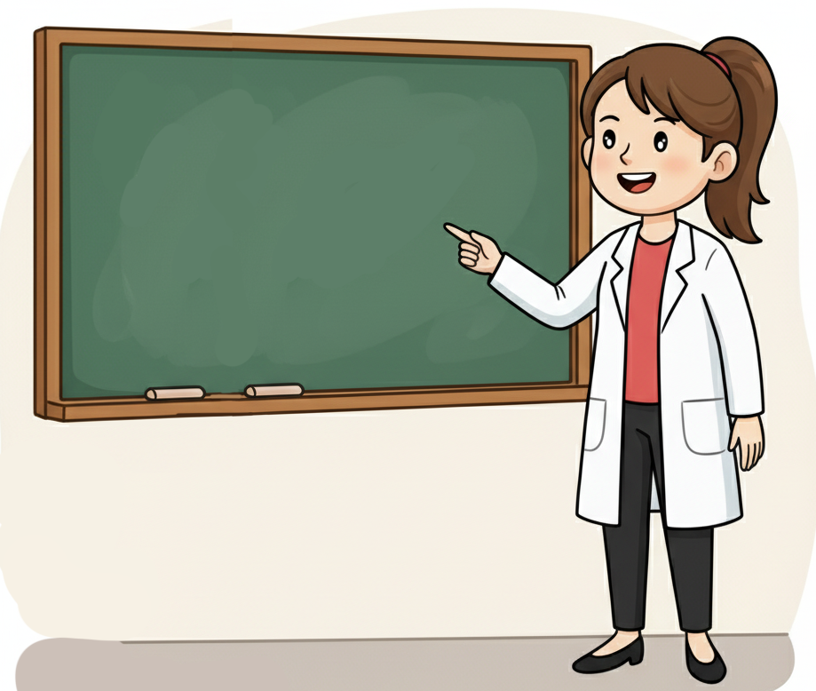
ما الذي يجب عليكم تذكره؟
اختــتام الحــصة
التحـــــــدث
الأســــاليب
افتتاح الحصة
رَوابِطُ ﭐلسَّرْدِ

Slide 27
لماذا نستعمل روابط السرد؟ ما الروابط التي نستعملها للتعبير عن تزامن الأحدث؟ ما الروابط التي نستعملها للتعبير عن تتابع الأحدث؟
اختــتام الحــصة
التحـــــــدث
الأســــاليب
نشاط اعتيادي
رَوابِطُ ﭐلسَّرْدِ
رَوابِطُ ﭐلتَّتابُعِ
رَوابِطُ ﭐلتَّزامُنِ

Slide 28
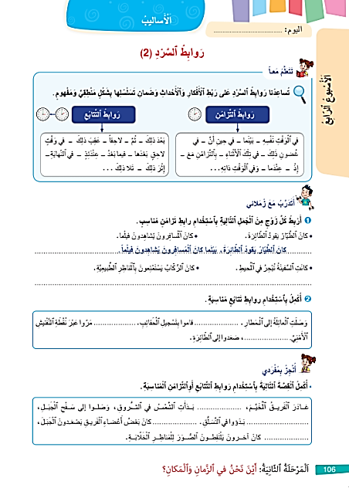
خذوا الصفحة 106 من كراساتكم.
اختــتام الحــصة
التحـــــــدث
الأســــاليب
افتتاح الحصة

Slide 29
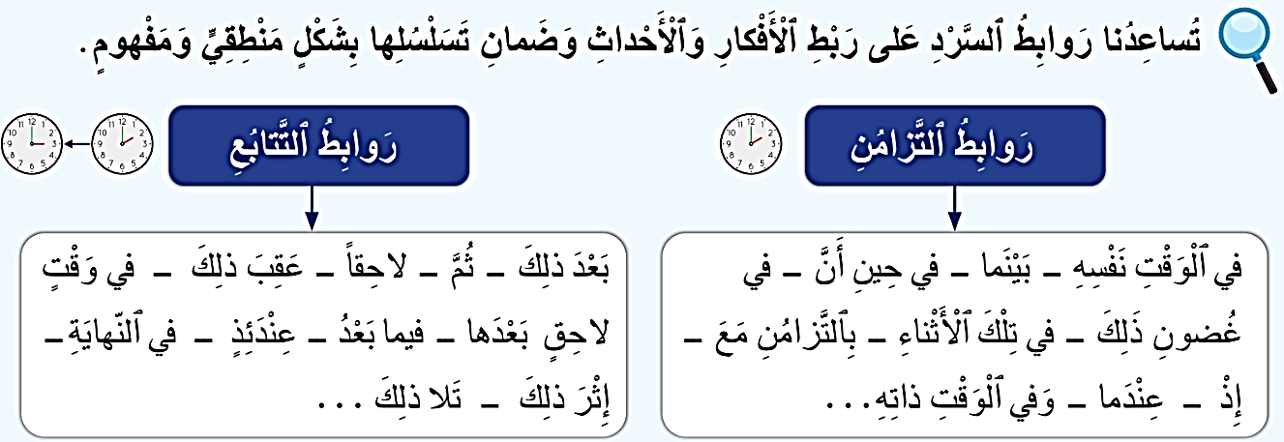
من يقرأ؟
اختــتام الحــصة
التحـــــــدث
الأســــاليب
افتتاح الحصة

Slide 30
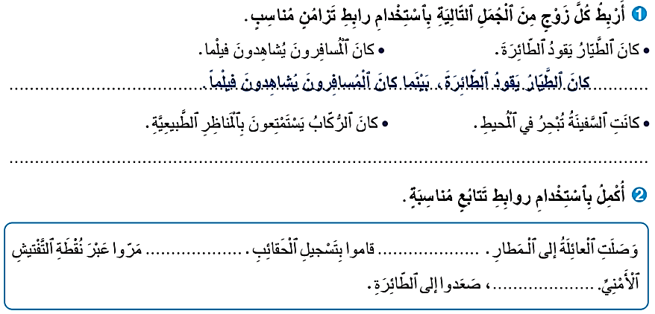
أنجزوا النشاطين 1 و 2 في الصفحة 106 من كراساتكم . عمل ثنائي
اختــتام الحــصة
التحـــــــدث
الأســــاليب
افتتاح الحصة

Slide 31
سأمر بين الصفوف لمساعدتكم.
اختــتام الحــصة
التحـــــــدث
الأســــاليب
افتتاح الحصة

Slide 32
لنصحح . من يصحح السؤال الأول؟ ما الروابط التي يمكن استعمالها؟ هل أنتم متفقون؟
اختــتام الحــصة
التحـــــــدث
الأســــاليب
افتتاح الحصة

Slide 33
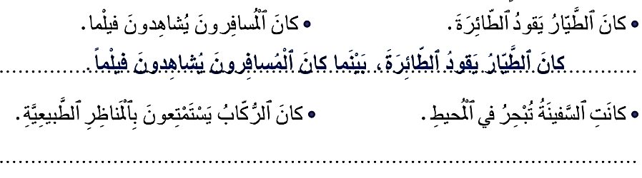
إليكم الجواب التالي. من يقرأ؟
اختــتام الحــصة
التحـــــــدث
الأســــاليب
افتتاح الحصة
كانَتِ ٱلسَّفينَةُ تُبْحِرُ في ٱلْمُحيطِ في ٱلْوَقْتِ نَفْسِهِ كانَ ٱلرُّكّابُ يَسْتَمْتِعونَ بِٱلْمَناظِرِ ٱلطَّبيعِيَّةِ.

Slide 34
لنصحح السؤال الثاني؟ ما الروابط التي يمكن استعمالها؟ هل أنتم متفقون؟
اختــتام الحــصة
التحـــــــدث
الأســــاليب
افتتاح الحصة

Slide 35
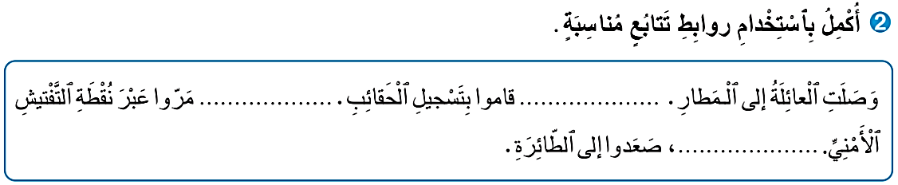
إليكم الجواب التالي. من يقرأ؟
اختــتام الحــصة
التحـــــــدث
الأســــاليب
افتتاح الحصة
بَعْدَ ذَلِكَ
ثُمَّ
في ٱلنّهايَةِ

Slide 36
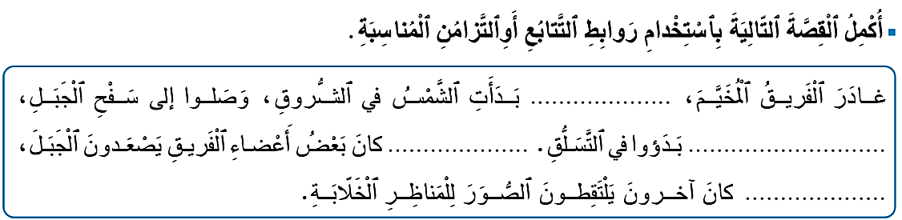
خذوا دفاتر القسم، أنجزوا النشاط التالي بعد كتابة التاريخ وعنوان الدرس. عمل فردي
اختــتام الحــصة
التحـــــــدث
الأســــاليب
افتتاح الحصة

Slide 37
سامر بين الصفوف لمساعدتكم.
اختــتام الحــصة
التحـــــــدث
الأســــاليب
افتتاح الحصة

Slide 38
لنصحح، من يقرأ؟ هل انتم متفقون؟
اختــتام الحــصة
التحـــــــدث
الأســــاليب
افتتاح الحصة

Slide 39
إليكم هذا الجواب التالي. صححوا . يمكنكم توظيف روابط أخرى.
اختــتام الحــصة
التحـــــــدث
الأســــاليب
افتتاح الحصة
في تِلْكَ ٱلْأَثْناءِ
بَيْنَما
ثُمَّ
في ٱلْوَقْتِ نَفْسِهِ

Slide 40
التحدث
التحدث
من الكهوف نحو ناطحات السحاب : أتحدث

Slide 41
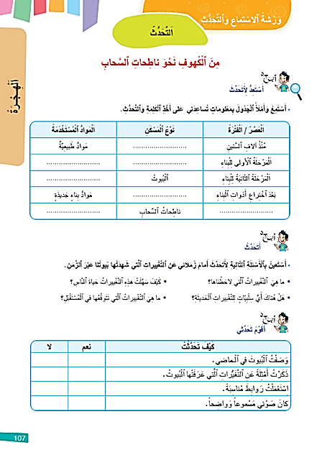
خذوا الصفحة 107 من كراساتكم.
اختــتام الحــصة
التحـــــــدث
الأســــاليب
افتتاح الحصة

Slide 42
سنتذكر بعض المعلومات التي وردت في النص. من يقرأ السؤال؟ من يجيب؟
اختــتام الحــصة
التحـــــــدث
الأســــاليب
افتتاح الحصة
لِماذا ﭐتَّخَذَ ﭐلْإِنْسانُ ﭐلْكُهوفَ في ﭐلْماضي مَسْكَناً لَهُ؟

Slide 43
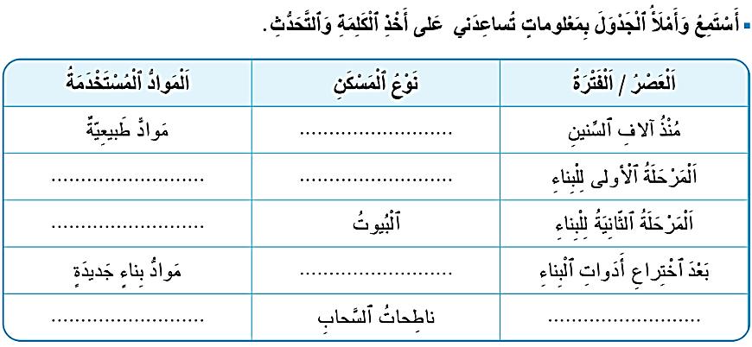
سنعيد الاستماع للنص. انتبهوا لتتمكنوا من إتمام الجدول على كراساتكم.
اختــتام الحــصة
التحـــــــدث
الأســــاليب
افتتاح الحصة

Slide 44


استمعوا جيدا لشريط الفيديو
اختــتام الحــصة
التحـــــــدث
الأســــاليب
نشاط اعتيادي

Slide 45
سأمر بين الصفوف لمساعدتكم.
اختــتام الحــصة
التحـــــــدث
الأســــاليب
افتتاح الحصة

Slide 46
لنصحح. نشاط تفاعلي مع المتعلمين
اختــتام الحــصة
التحـــــــدث
الأســــاليب
افتتاح الحصة

Slide 47
صححوا. من يقرأ؟
اختــتام الحــصة
التحـــــــدث
الأســــاليب
افتتاح الحصة
اَلْكَهْفُ
اَلْأَغْصانُ وَ ﭐلطّينُ
اَلْأَكْواخُ
اَلْحِجارَةُ وَﭐلْخَشَبُ وَﭐلطّوبُ
مَبانٍ أَطْوَلُ
اَلْفولاذ، وَٱلزُّجاجُ، وَٱلْإِسْمَنْتُ
في ٱلْقَرْنِ ٱلْعِشْرينَ

Slide 48
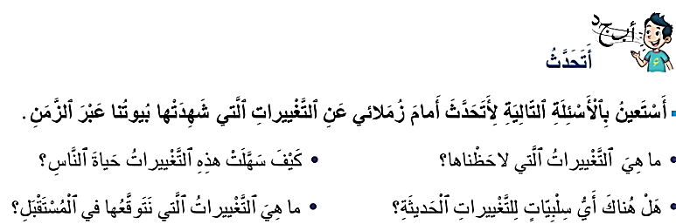
الآن ، ستتعلمون أخذ الكلمة للتحدث. مستعينين بالأسئلة الواردة في كراساتكم.
اختــتام الحــصة
التحـــــــدث
الأســــاليب
افتتاح الحصة

Slide 49
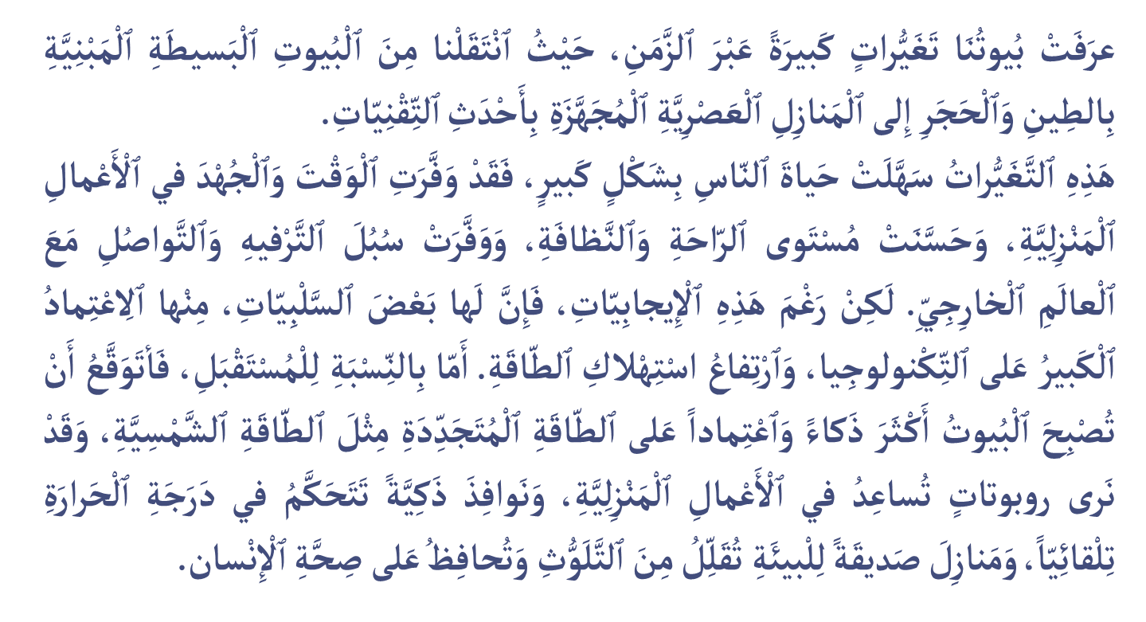
سأقرأ النموذج التالي؟ من يقرأ؟
اختــتام الحــصة
التحـــــــدث
الأســــاليب
افتتاح الحصة

Slide 50
الآن ، فكروا جيدا و أكتبوا على دفاتركم العناصر التي قد تساعدكم على التحدث.
اختــتام الحــصة
التحـــــــدث
الأســــاليب
افتتاح الحصة

Slide 51
سأمر بين الصفوف لمساعدتكم. معكم 10دقائق
اختــتام الحــصة
التحـــــــدث
الأســــاليب
افتتاح الحصة

Slide 52
من يأخذ الكلمة للتحدث انطلاقا من السؤال الأول ؟
اختــتام الحــصة
التحـــــــدث
الأســــاليب
افتتاح الحصة

Slide 53
من يأخذ الكلمة للتحدث انطلاقا من السؤال الثاني ؟
اختــتام الحــصة
التحـــــــدث
الأســــاليب
افتتاح الحصة

Slide 54
من يأخذ الكلمة للتحدث انطلاقا من السؤال الثالث ؟
اختــتام الحــصة
التحـــــــدث
الأســــاليب
افتتاح الحصة

Slide 55
من يأخذ الكلمة للتحدث انطلاقا من السؤال الرابع ؟
اختــتام الحــصة
التحـــــــدث
الأســــاليب
افتتاح الحصة

Slide 56


الان من يتقدم للحديث أمام الجميع.
اختــتام الحــصة
التحـــــــدث
الأســــاليب
افتتاح الحصة

Slide 57

اختتام الحصة
4
04 - اختتام الحصة
ماذا تعلمتم اليوم ؟

Slide 58
من يذكرنا بروابط السرد التي تعلمناها؟
اختــتام الحــصة
التحـــــــدث
الأســــاليب
افتتاح الحصة
رَوابِطُ ﭐلسَّرْدِ
رَوابِطُ ﭐلتَّتابُعِ
رَوابِطُ ﭐلتَّزامُنِ

Slide 59
الفائزون بنجمة السلوك الجيد هم : ............................................

Slide 60


إلى اللقاء في الحصة المقبلة
اختــتام الحــصة
التحـــــــدث
الأســــاليب
افتتاح الحصة

Slide 61

بناء على إنجازات المتعلمين خلال الممارسة المستقلة
ما تقديرك لنسبة التحكم في هدف الدرس؟
تسجل النسبة على صفحة اليوم من مذكرة الأستاذ.

